Slide 2
Тихонова Валентина Дмитриевна
(прапрабабушка Дани Торговцева )
Ушла добровольцем на фронт, дошла до Кёнигсберга, воевала до июня 1945 года, была зенитчицей.

Slide 3
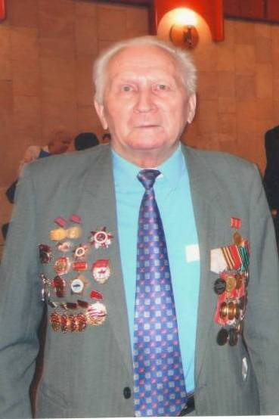
Сухов Виктор Петрович
(прадедушка Дани Торговцева )
Ушел на фронт в 18 лет, воевал с 1943 по 1945 года, дошел до Берлина, был связистом.

Slide 4
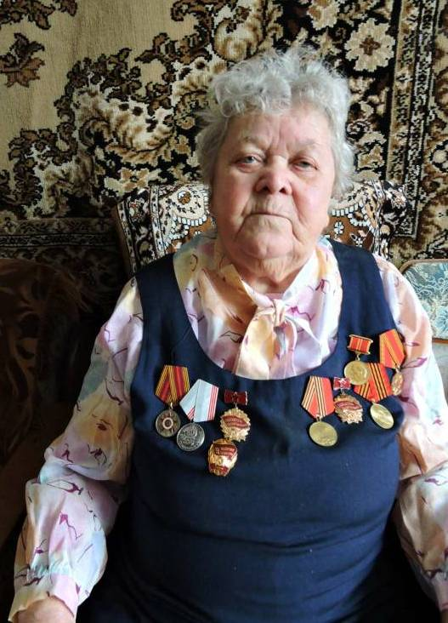
Петрова Зоя Геннадьевна
(1927-2020 )
(прабабушка Макара Брисюка)
Ветеран труда, труженица тыла. Имеет большое количество наград.

Slide 5
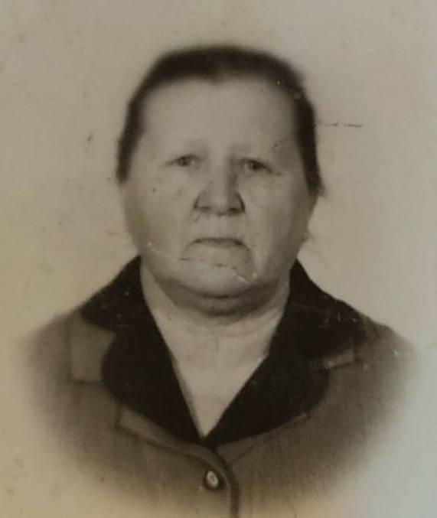
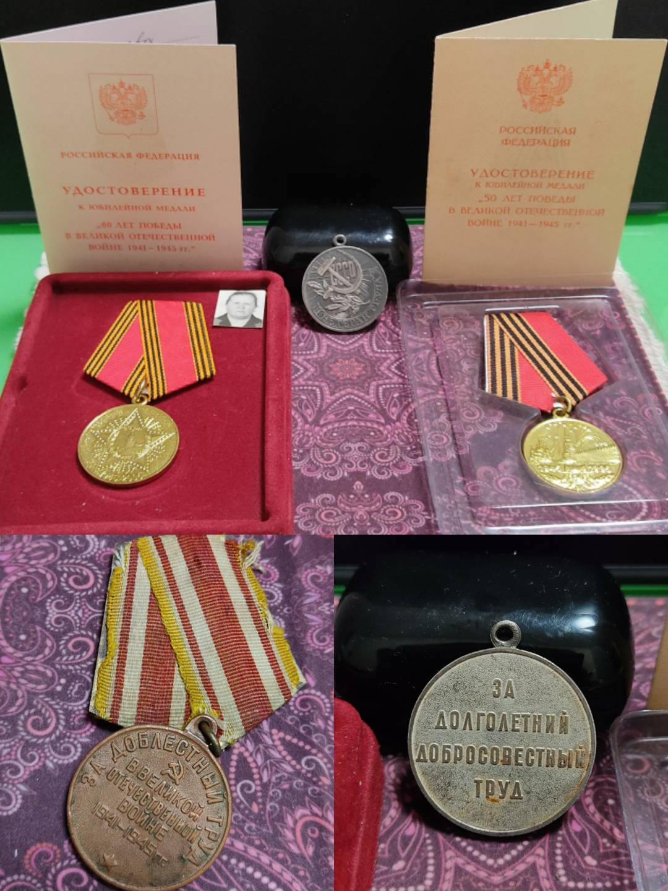
Назарова Зинаида Федоровна
(прабабушка Юлианы Галактионовой)
Труженица тыла. Во время ВОВ работала на ткацкой фабрике г.Струнино. Награждена медалью «За доблестный труд во время ВОВ», медалями к 50-летию и 60-летию Победы.

Slide 6
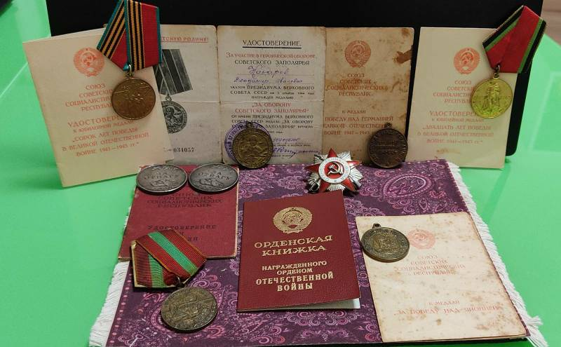
Назаров Владимир Иванович
(прадедушка Юлианы Галактионовой)
В 1939 году был призван в армию. Прошел всю ВОВ вплоть до 1945 года, после которой был направлен на Русско-Японскую войну. Из картотеки: «За отличное руководство отделением в боях за освобождение Белоруссии награждён орденом Кр. Звезды".
На должности ст. телефониста под обстрелом исправлял прорывы линии, тем самым обеспечивал связь для управления полком. Однажды во время прокладки линии связи попал под сильный обстрел, но работу выполнил в срок и "отделение из огня вывел без потерь". Служил адъютантом эскадрильи и участвовал в организации боевых вылетов в Львовской, Краковской, Ратиборской, Берлинской операциях. Будучи помощником начальника ОРО (особый разведотряд ), один добывал ценные разведданные.
Неоднократно ходил в разведку, участвовал в боях, за что был награжден медалями "За отвагу", За оборону Сов. Заполярья, Орденами Отечественной войны 2 степ., Орденом Красной звезды, медалью За победу над Японией.

Slide 7
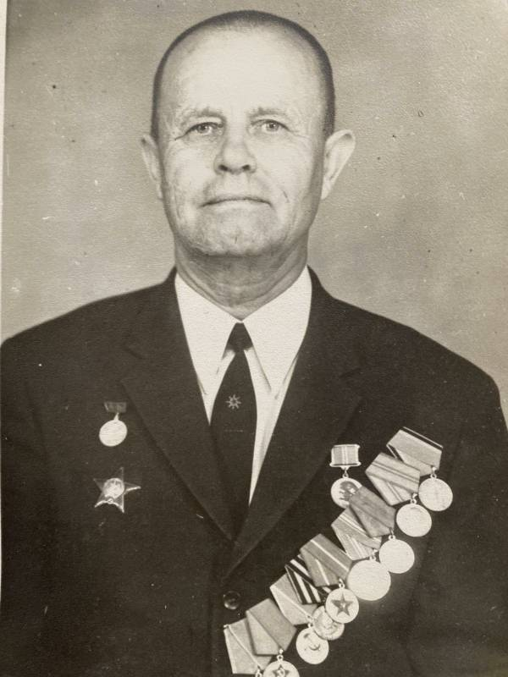
Тарасенко Кондрат Борисович
(прадедушка Кристины Воробьевой)
Служил в химических войсках. Закончил ВОВ в звании капитана.

Slide 8
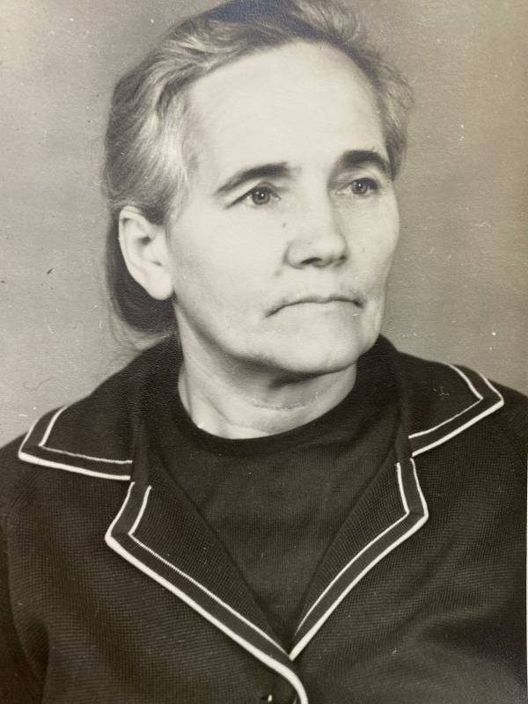
Тарасенко Мария Ивановна
(прабабушка Кристины Воробьевой)
Труженица тыла. Во время ВОВ работала в милиции.

Slide 9
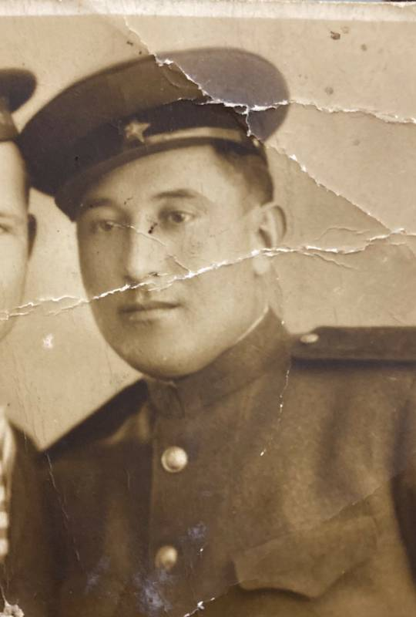
Граждан Григорий
(прапрадедушка Кристины Воробьевой)
Пропал без вести в конце ВОВ.

Slide 10
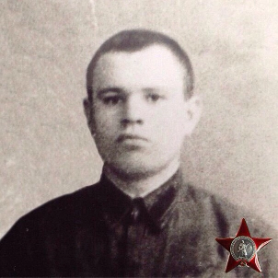
Объедков Сергей Николаевич (1914-1979)
(прадедушка Василисы Кашенковой)
Участник Великой Отечественной войны.
Награжден орденом Красной Звезды, медалями "За взятие Кёнигсберга" и "За победу над Германией в Великой Отечественной войне 1941–1945 гг."
Он защищал Родину, а дома его ждала Объедкова Анна Павловна (прабабушка Василисы) и дети. Он попал в плен. Но все закончилось и дедушка вернулся. И создали они большую и крепкую семью❤

Slide 11
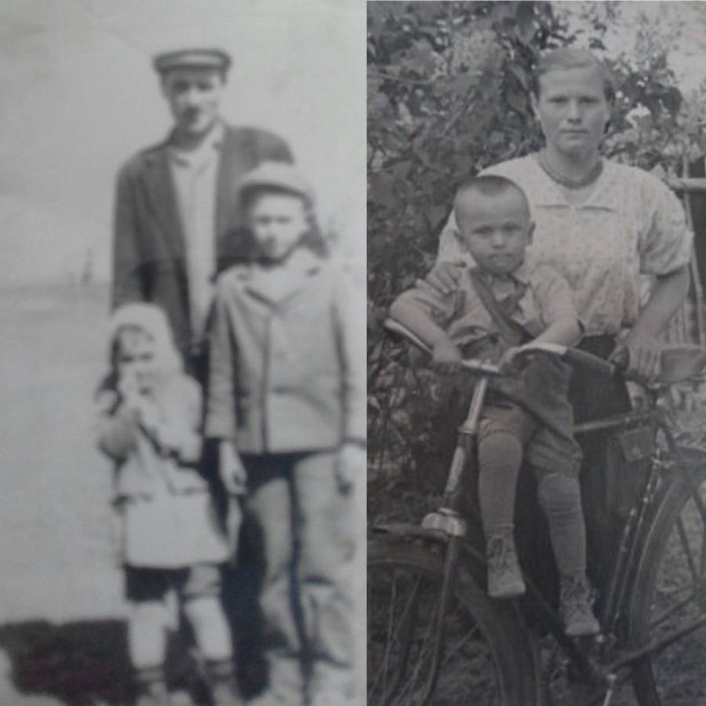
Бочкин Иван Алексеевич и Бочкина Мария Хрисановна
(прадедушка и прабабушка Василисы Кашенковой)
(ныне в здравии, почти 85 лет)
Были детьми лет 6, когда их вместе с семьями немцы погнали в Германию, но в Белоруссии их спасли партизаны, после чего они остались на время там, а родной брат прадедушки Ивана, 17летний Егор Алексеевич ушёл в партизаны.

Slide 12
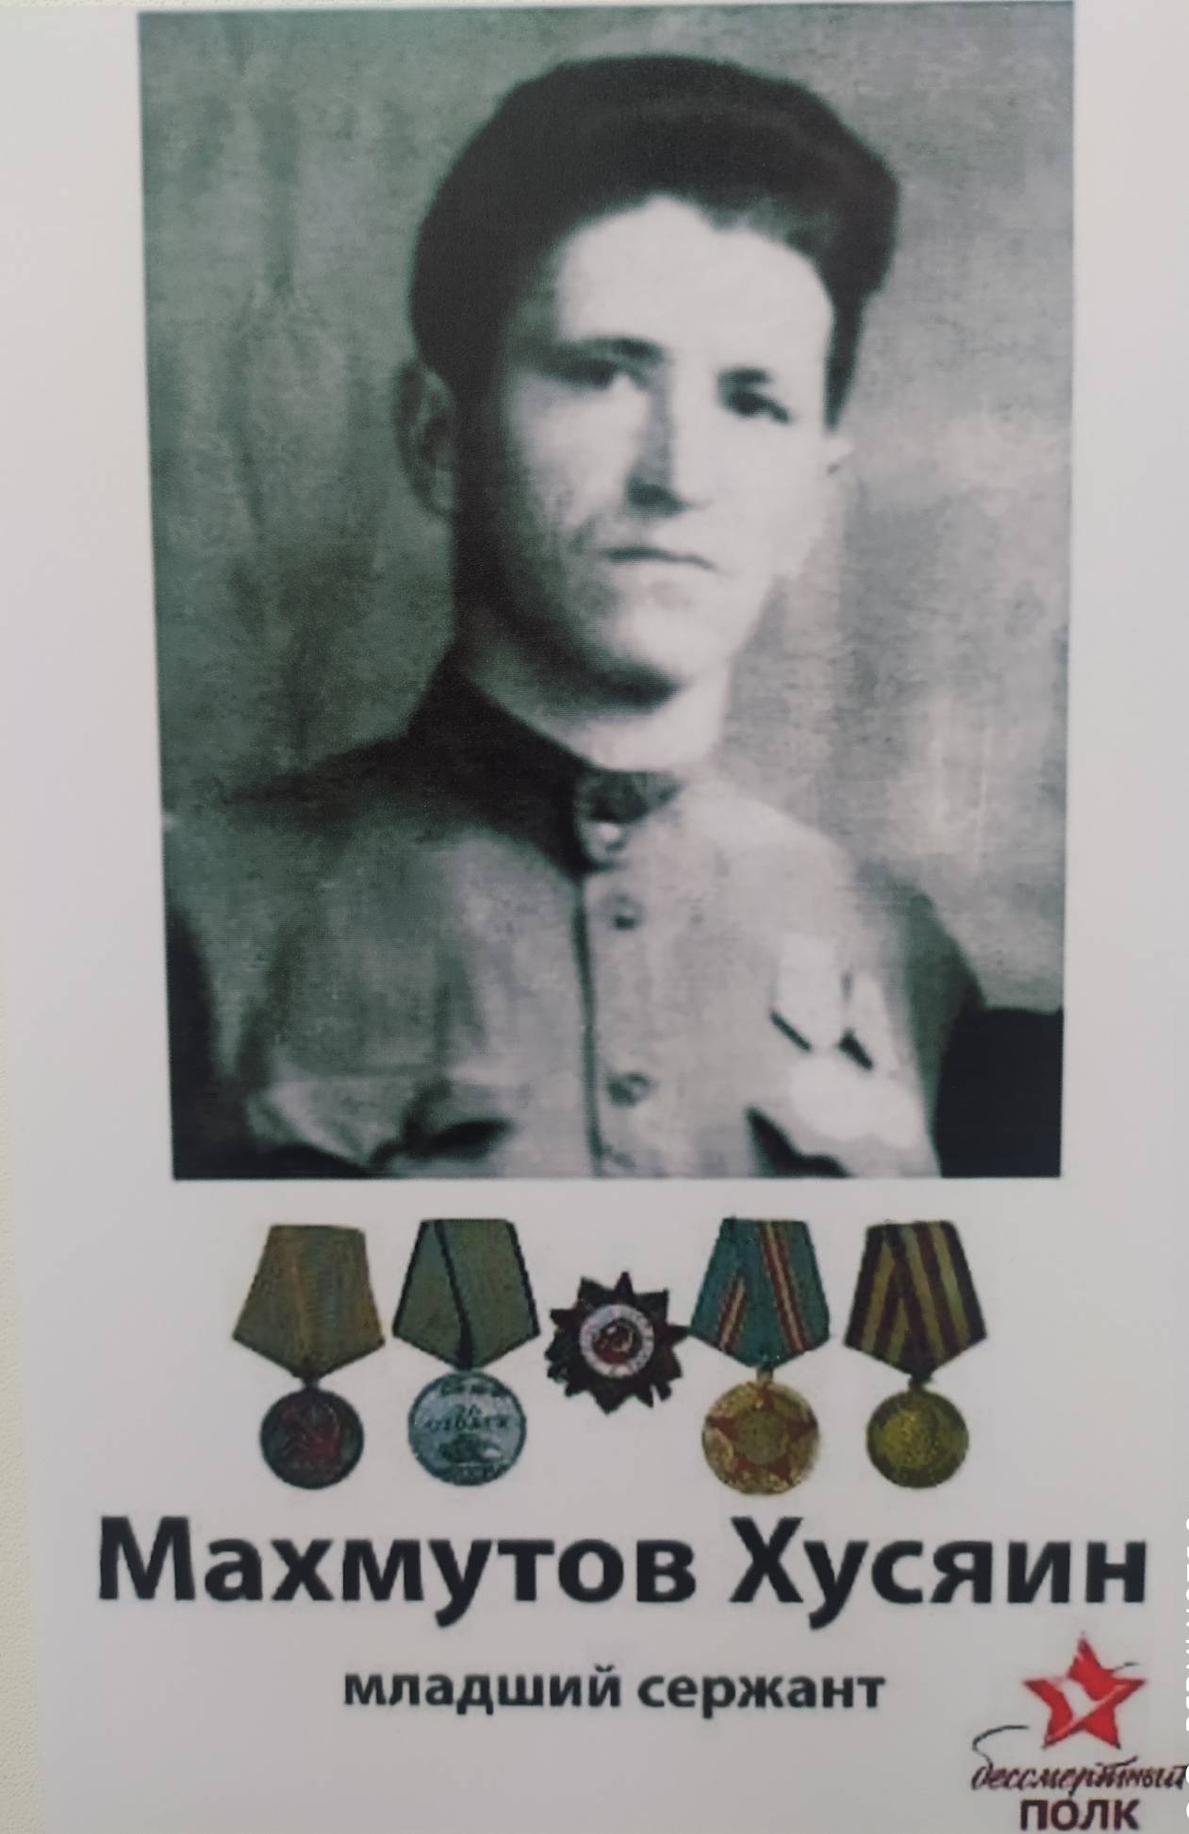
Махмутов Хусяин
(прадедушка Артема Махмутова)
Служил в Сухопутных войсках, дошёл до Берлина.

